Slide 1
Elektrický proud v plynech

Slide 2
Příčinou vodivosti plynu je jeho ionizace (zářením, teplem apod.) – vznik iontu
Současně s ionizací probíhá rekombinace
Elektrický proud v plynu, který se udržuje jen po dobu působení ionizátorem, se nazývá nesamostatný výboj.

Slide 3
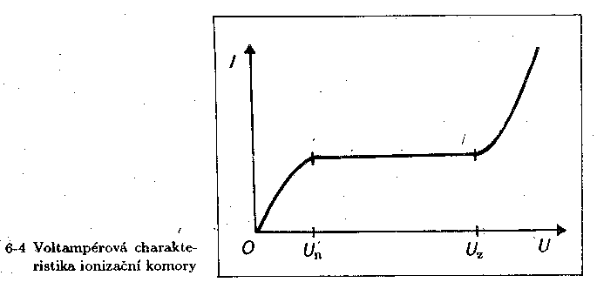

Slide 4
V dostatečně silném poli mohou být elektrony a ionty urychleny natolik, že jsou schopny při nárazu na molekulu vyvolat ionizaci (ionizace nárazem)
Počet iontů potom lavinovitě narůstá a nastává samostatný výboj. Vysoce ionizovaný plyn v samostatném výboji se nazývá plazma.

Slide 5
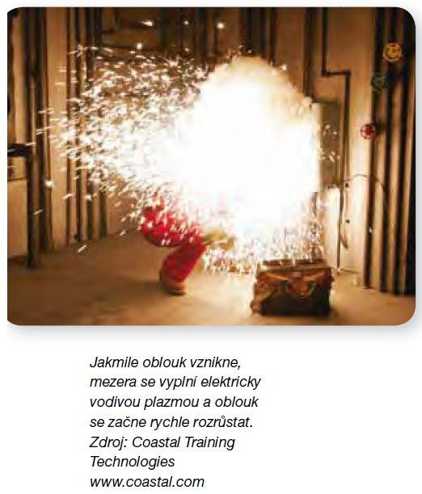
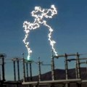
Samostatný výboj v plynu
Obloukový výboj – 60 V, 10 A, elektrody přitiskneme a pak oddálíme (zdroj světla, zdroj UV záření, obloukové sváření)

Slide 6
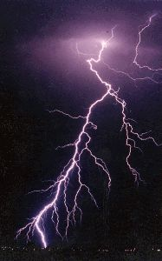
Jiskrový výboj – kratší doba trvání, přeskok jiskry doprovázen zvukovou vlnou (blesk, 10⁹ V, 10⁵ A)
Blesky - odkaz

Slide 7
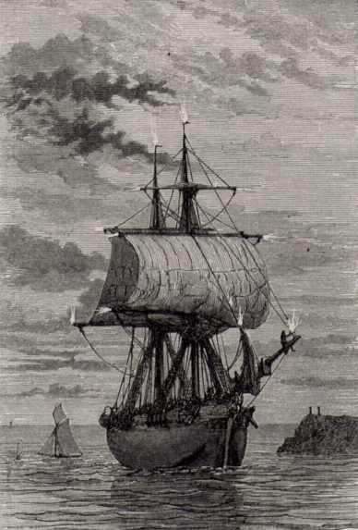
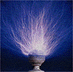
Koróna – trsovitý výboj, který vzniká v nehomogenním poli okolo hrotů, drátů a hran

Slide 8
Vedení elektrického proudu v plynech
Výbojové trubice

Slide 9
Při snížení tlaku – delší volná dráha – menší napětí pro ionizaci
Tlak 10⁴ Pa – úzký vlnící se pruh výboje, při snižování tlaku se rozšiřuje a při 100 Pa vyplňuje celou trubici.
Vzniká tzv. doutnavý výboj (proud pouze 0,001 A, nízká teplota)

Slide 10
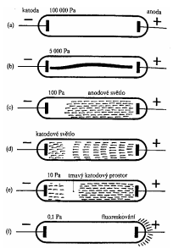
Odkaz

Slide 11
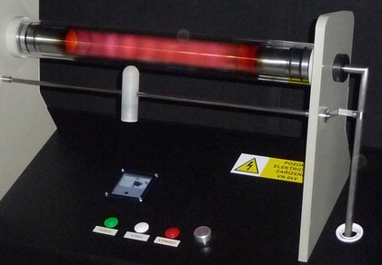

Slide 12
V blízkosti katody se objevuje modravé katodové světlo, zbytek trubice růžový anodový sloupec
Mezi katodou a katodovým světlem je potenciálový spád a el. pole má větší intenzitu než v anodovém sloupci

Slide 13
Kladné částice z katodového světla jsou silně urychlovány a při dopadu na katodu způsobí sekundární emisi elektronů, které postupují k anodě a vyvolávají ionizaci

Slide 14
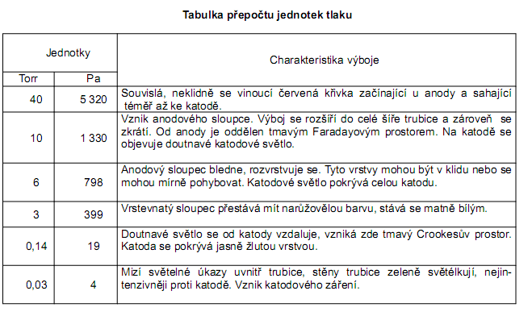

Slide 15
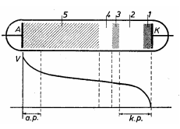
1. katodová vrstva, 2 Crookesův (tmavý) prostor, 3 doutnavé katodové světlo, 4 Faradayův (tmavý) prostor, 5 kladný anodový sloupec

Slide 16
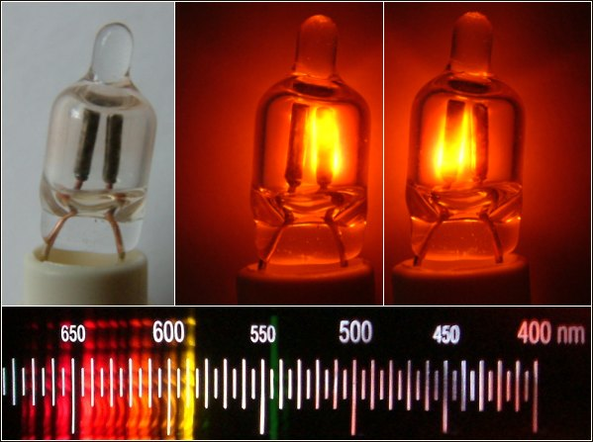
Doutnavky
– výbojky plněné neonem, při tlaku 1000 Pa, zápalné napětí 80 –
150 V, nevzniká anodový sloupec, ale jen katodové světlo,
využití – kontrolky

Slide 17
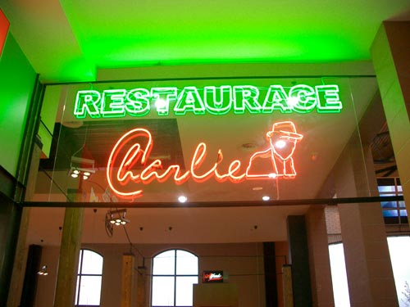
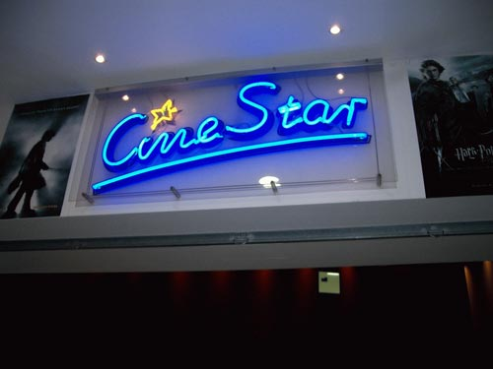
Neonové trubice
výbojky plněné neonem (červená), argonem (fialová),
kryptonem (růžová), parami sodíku (žlutá), směsí neonu, argonu
a rtuti (modrá), narozdíl od doutnavek jsou elektrody dál od sebe
a převládá anodový sloupec

Slide 18
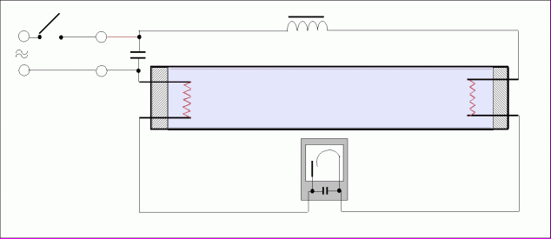
Zářivky (cca 400 Pa)
– anodový sloupec, rtuť a argon, při výboji vzniká UV záření, které způsobuje světélkování oxidů kovů na povrchu trubic

Slide 19
Při tlaku 1 Pa pronikají elektrony z katody bez srážek celou trubicí – katodové a anodové světlo zmizí a stěny zeleně světélkují – katodové záření
Toto záření se vychyluje v mg. poli, má tepelné, mechanické a chemické (expozice) účinky

Slide 20

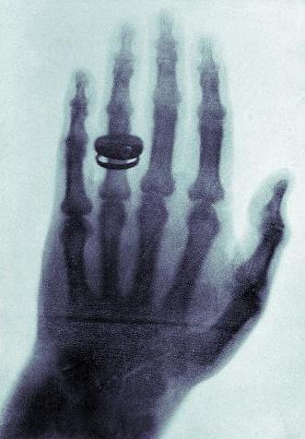
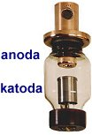
Dopadem katodového záření na povrch kovů s velkou relativní atomovou hmotností (wolfram) vzniká v místě dopadu rentgenové záření

Slide 21
Nejrozšířenějším zařízením, které využívá katodové záření je obrazovka, kde je vysoké vakuum (10⁻⁴ Pa)

Slide 22
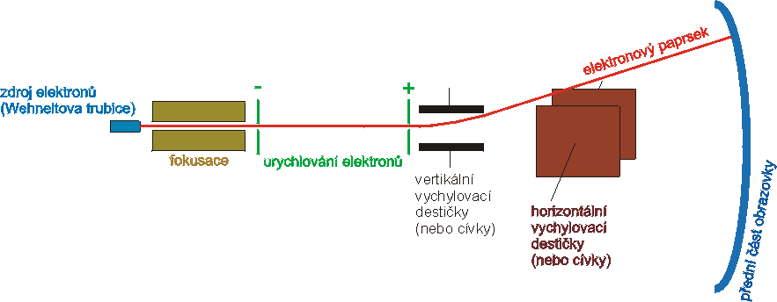
Katoda obrazovky je rozžhavena žhavicím vláknem a uvolňuje elektrony tepelnou emisí. Pro snížení výstupní práce je pokryta oxidem barnatým. Svazek elektronů je vhodně zaostřen a urychlen el. polem. Potom prochází dvěma páry vychylovacích destiček a dopadá na stínítko pokryté vrstvou ZnS (sulfidu zinečnatého). V místě dopadu vznikne svítící stopa.
V televizních obrazovkách se používá k vychylování paprsků soustava cívek.

Slide 23
Plazma – vysoce ionizovaný plyn s vyrovnaným počtem kladných a záporných částic (elektricky neutrální)
Plazma existuje ve vesmíru v různých, často velmi odlišných formách. S plazmatem se můžeme setkat například ve formě blesku, polární záře, uvnitř zářivek a tzv. neonů, plazma tvoří také konvenční hvězdy, sluneční vítr, či mlhoviny.

